Slide 1
Dagnija Bramane
Mērķi un personīgās karjeras plānošana
Daugavpils 2015

Slide 2
Kas Tu gribi būt, kad izaugsi liels?
Es gribu būt laimīgs!

Slide 3
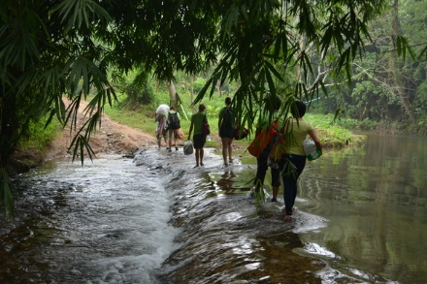
Līderisms, menedžments un vērtības

Slide 4
Vērtību stāsts
1.Pastāsti par kādu jomu, kurā uzskati sevi par meistaru (darbā vai ārpus darba), par to, kādēļ tā rosina Tevī pozitīvas emocijas. Kapēc Tev tik labi izdodas un kas palīdz gūt sekmes?
2.Apraksti kādu sasniegumu (jebkurā dzīves posmā), kas Tev sagadājis milzīgu gandarījumu un prieku? Kāpēc?
3.Ko Tu darītu, kā pavadītu dzīvi, ja Tavā rīcībā būtu neierobežoti daudz laika un naudas?
Notes:
Grupu darbs. Pieraksti savu stāstu. Izstāsti to savam grupas biedram. Viņš izstāsta kādas vērtības tajā ir sasktatījis.

Slide 5
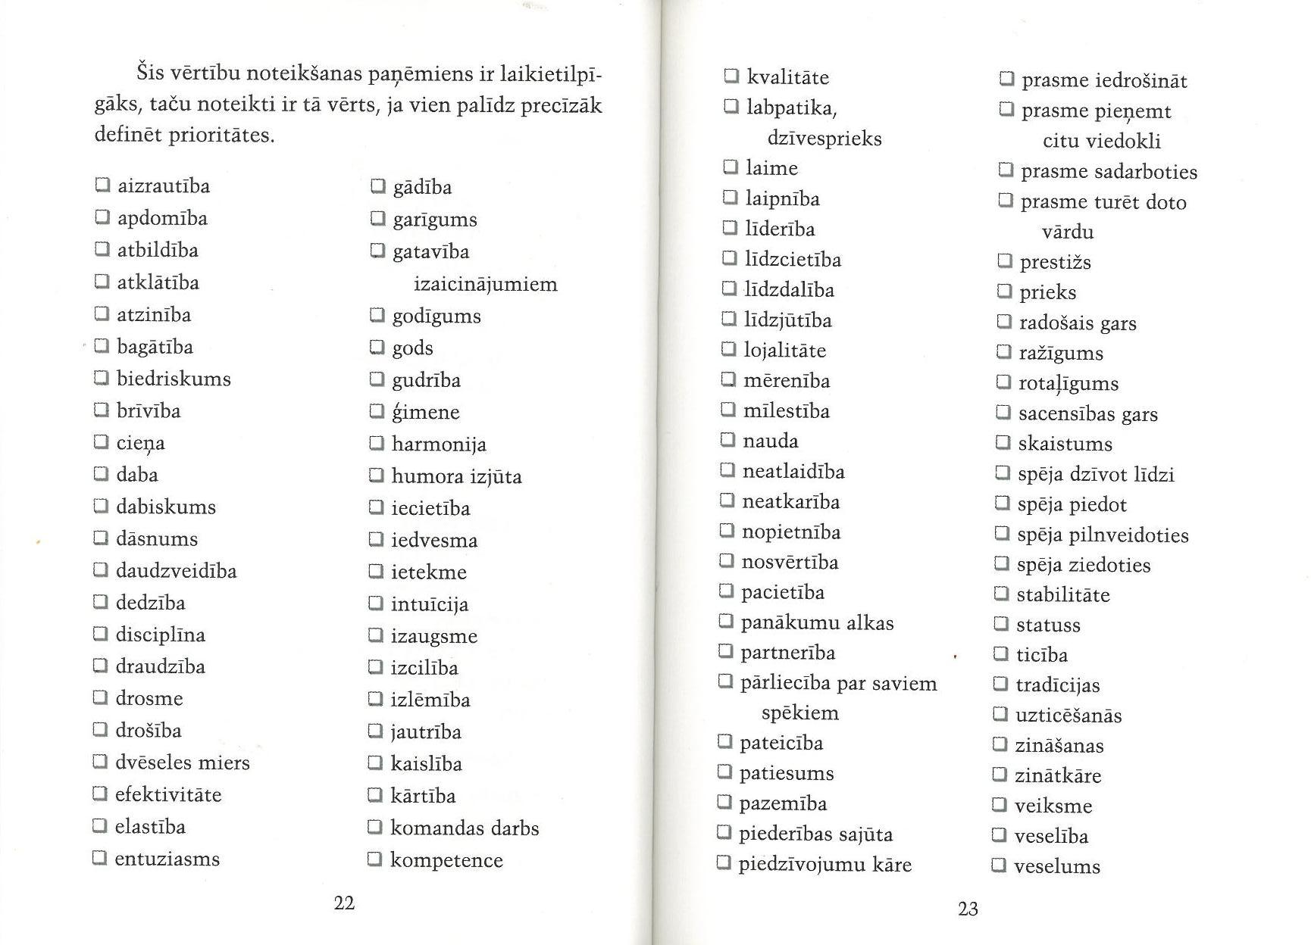
Vērtības
Notes:
6 Vērtības pēc svarīguma.

Slide 6
Kā Tu vari savas vērtības īstenot ikdienā?
esmu godīgs pret sevi
Godīgums: esmu godīgs pret savu ģimeni un draugiem
nemeloju
saku visu, kā ir u.c.
Veselība: lietoju veselīgu uzturu
sportoju, no rītiem vingroju
kad strādāju pie datora, atpūtina acis u.c.

Slide 7
Radi savu vīziju (misiju, dzīves mērķi)
Tā parāda, kā Tu vēlies tērēt savu laiku un enerģiju;
Atspoguļo lietas par kurām Tu “dedz”, kas Tev ir tuvas;
Rosina Tevi pacelties pāri jau sasniegtajam, izvirzīt lielākus, augstākus mērķus;
Darbojas kā kompass, norādot pareizo virzienu;
Pastāvīgi iedvesmo sevi un citus.

Slide 8
Majas darbs jauniešiem, vīzija:
Kolāža
Stāsts
Dzeja
Zīmējums

Slide 9
Lai mēs kaut ko sasniegtu, mums precīzi jāzina, ko mēs gribam... ☺

Slide 10
Pamatprincipi, lai izvirzītais mērķis, būtu sasniedzams (1)
Mērķim ir jābūt formulētam pozitīvi:
Es negribu slimot...
Es gribu būt vesels...
Mērķim ir jābūt atkarīgam pašam no sevis:
Es gribu, lai viņi...
Es gribu, lai es...

Slide 11
Pamatprincipi, lai izvirzītais mērķis, būtu sasniedzams (2)
Mērķim ir jābūt pārbaudāmam sensorajā (VAK) pieredzē:
Kā es zināšu, ka esmu mērķi sasniedzis, ko es redzēšu, dzirdīšu un jutīšu, kad būšu sasniedzi mērķi?
Mērķis atrodas vajadzīgajā kontekstā:
Es vēlos būt prasīgs (vienmēr un visur vai tikai darbā?)

Slide 12
Pamatprincipi, lai izvirzītais mērķis, būtu sasniedzams (3)
Mērķim ir jābūt ekoloģiskam:
Kā mērķa sasniegšana ietekmēs manu dzīvi kopumā? Kāda ir šī mērķa cena? Vai mērķis ir pūļu vērts u.c.
Mērķis atrodas vajadzīgajā kontekstā:
Es vēlos būt prasīgs (vienmēr un visur vai tikai darbā?)

Slide 13
Pamatprincipi, lai izvirzītais mērķis, būtu sasniedzams (4)
Mērķis ir izvēlēts reālā mērogā.
Kā apēst ziloni?
Es vēlos, lai man būtu labi panākumi visās dzīves jomās (kura dzīves joma ir vissvarīgākā?)
Mērķis ir atbilstošs pieejamajiem resursiem.
Zināšanas, prasmes, finanses cilvēki u.c.

Slide 14
Pamatprincipi, lai izvirzītais mērķis, būtu sasniedzams (5)
Kādi ir iespējamie šķēršļi mērķa sasniegšanai?
Kas traucē mērķi īstenot? Kāpēc es to neesmu sasniedzis jau agrāk?
Kādi būtu pirmie soļi šī mērķa realizēšanā?
Ko es darīšu vispirms, lai šo mērķi sasniegtu?
Kur un kad es speršu pirmos soļus šī mērķa īstenošanai?

Slide 15
Uzraksti vienu Tev šobrīd vissvarīgāko mērķi
Specifisks
Izmērāms
Sasniedzams
Reāls
Ar beigu termiņu
Piemērs:
Līdz 20.maijam uzrakstīt 15 lapu garu referātu ekonomikā par tēmu “Personīgā budžeta plānošana”.
Notes:
Pierkasti savu mērķi.

Slide 16
Piemērs Līdz 20.maijam uzrakstīt 15 lapu garu referātu ekonomikā par tēmu “Personīgā budžeta plānošana”.
13.05.2014. Uzrakstīšu ievadu un saturu.
10.05.2014. Izanalizēšu grāmatas un vajadzīgo saskenēšu datorā.
15.05.2014. Uzraktīšu referāta 10 lpp.
18.05.2014. Noformēšu un izdrukāšu referātu.
08.05.2014. Šodiena.
09.05.2014
Aiziešu uz skolas bibliotēku, izņemšu grāmatas par budžeta plānošanu.
12.05.2014. Atradīšu pieejamos materiālus intenetā .
16.05.2014. Uzrakstīšu visu referātu (15 lpp).
20.05.2014. Priecīgs nodošu referātu! ☺
Notes:
Ja savu mērķi uzliek uz laika līnijas, ir viegli sekot līdzi tā izpildei. Uzzīmē tāpat savus svarīgakos mērķus! ☺

Slide 17
Profesionālās karjeras mērķis – strādāt par sekretāri?
Pmsk.
Vsk.
Kol.
Augstsk.
Darbs

Slide 18
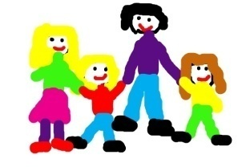
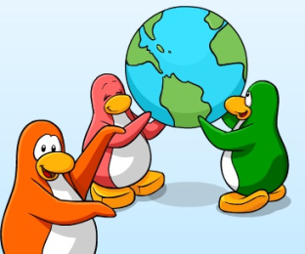
Kas ir karjera?
Ģimene
Garīgums
Pilsoniskums
Brīvais laiks
Darbs

Slide 20
Lai veidotu dinamisku karjeru,
jāizpēta savas intereses, dotības un darba tirgus prasības, sekojot trīs pamatjautājumiem:
Ko gribu?
Ko vajag?
Ko varu?

Slide 21
Ģimene
Garīgums
Pilsoniskums
Brīvais laiks
Darbs
Ko gribu?
Kādi ir Tavi mērķi:
5 gadiem (uzraksti 5 mērķus)
3 gadiem (uzraksti 5 mērķus)
6 mēnešiem (uzraksti 5 mērķus)
nedēļai (uzraksti 5 mērķus)
Notes:
Lūdzu uzraksti savus mērķus.

Slide 22
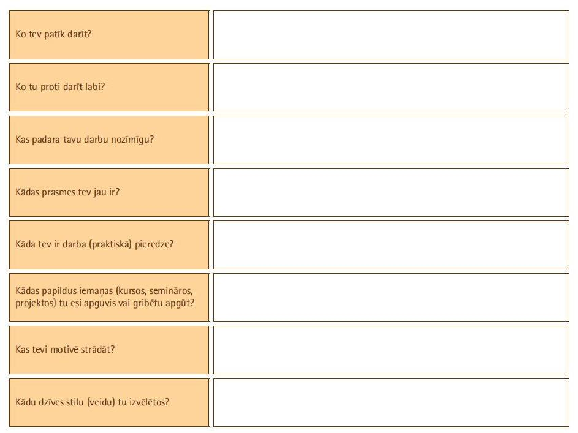

Slide 23
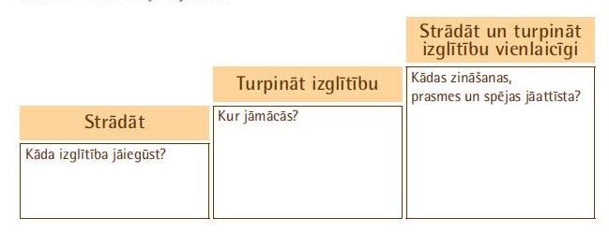
L
Ko gribu?

Slide 24
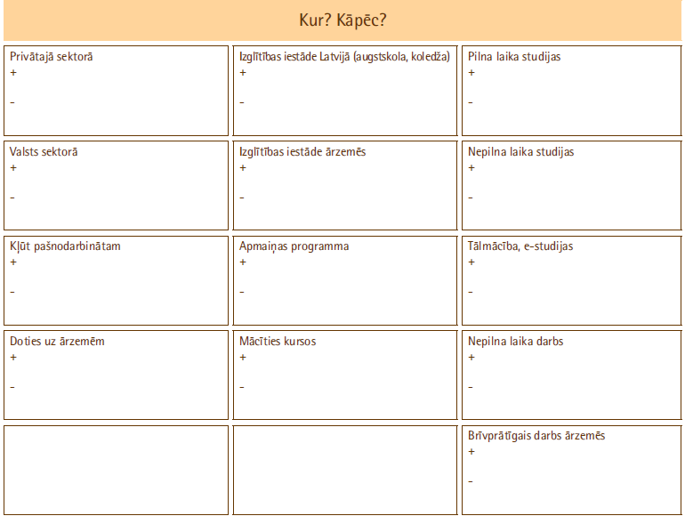
Vertības
L
Ko varu?

Slide 25
Ko vajag?
Sociālās zinātnes,
Komerczinības un tiesības,
Humanitārās zinātnes,
Māksla
Izglītība
Pakalpojumi
Ražošanas iekārtu un mašīnu operatori
Tehniķi,
Inženierie,
Tehnologi,
IT speciālistiem,
Pardošanas vadītāji

Slide 26
Ko vajag?

Slide 27
Labi speciālisti un augsta līmeņa profesionāļi ir vajadzīgi visās jomās! ;)

Slide 28
Ir četras prasmju pamatgrupas, kas darba tirgū ir pieprasītas.
Pašpaļāvības prasmes – tās ir prasmes, kas demonstrē tavu patstāvību un iniciatīvu darbā. Tas nozīmē apzināties sevi, savas stiprās puses, prast izvirzīt prioritātes un sasniedzamos mērķus, efektīvi izmantot resursus, organizēt darbu. Pašpaļāvību raksturo arī tas, kā tu proti pārskatīt, izvērtēt savu pieredzi un kā mācies no tās. Priekšstats par pašpaļāvību veidojas arī no tā, kā tu runā par sevi, saviem mērķiem un sasniegumiem.
Sociālās prasmes – tās ir prasmes, kas demonstrē tavu spēju efektīvi komunicēt gan mutiski, gan rakstiski. Sociālās prasmes raksturo saskarsmes kvalitāti, spēju strādāt komandā, izprast citu cilvēku noskaņojumu, kā arī spēju uzņemties vadību un līdera lomu.
Vispārējās prasmes – šīs prasmes var izmantot dažādās situācijās atšķirīgās jomās. Tās ir, piemēram, problēmu risināšanas prasme, elastība jeb spēja produktīvi strādāt arī mainīgos darba apstākļos, radošums u. tml. Arvien biežāk šajā kategorijā iekļauj arī prasmi strādāt ar datoru.
Specifiskās prasmes – tās ir attiecināmas uz prasmēm un zināšanām izvēlētajā profesionālās darbības jomā, un tās tiek apgūtas gan studiju laikā, gan arī vēlāk, strādājot noteiktā jomā. Piemēram, grāmatvedim ir jāprot apieties ar kādu noteiktu grāmatvedības programmu, pedagogam jāspēj uzstāties lielas auditorijas priekšā utt.

Slide 29
Paldies par uzmanību!
Padies tantei par smukajām bildēm!
Avoti un autori: S.Kovejs, I.Melbārde, Karjeras izglītība. Skolotāja rokasgrāmata.

Slide 31
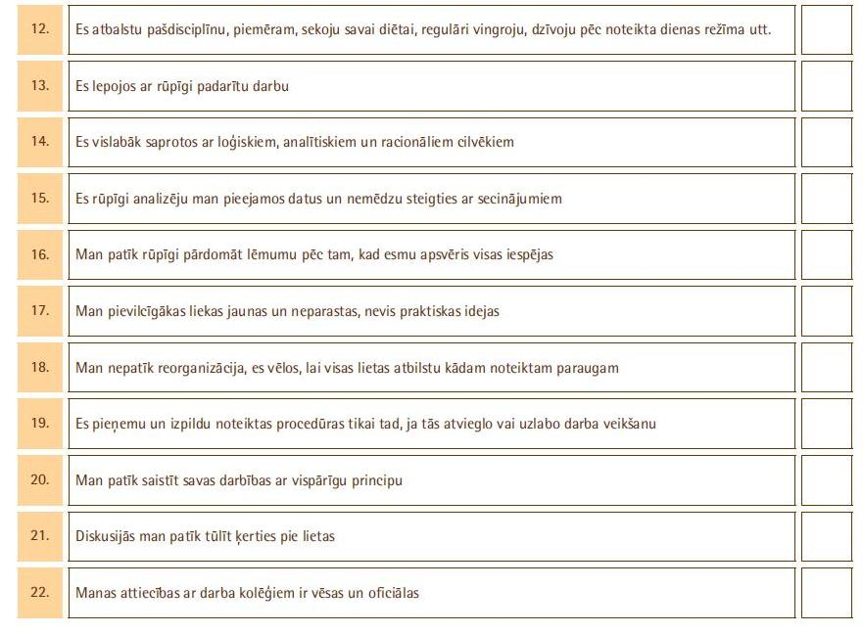

Slide 32
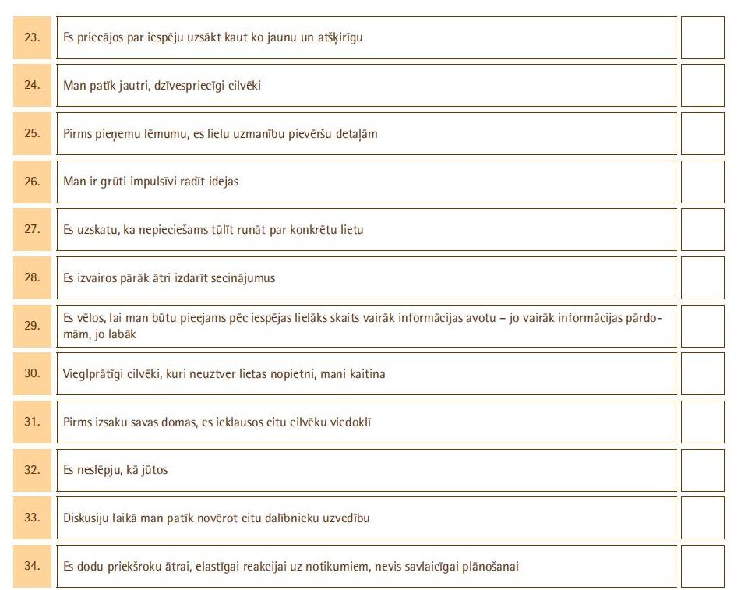

Slide 33
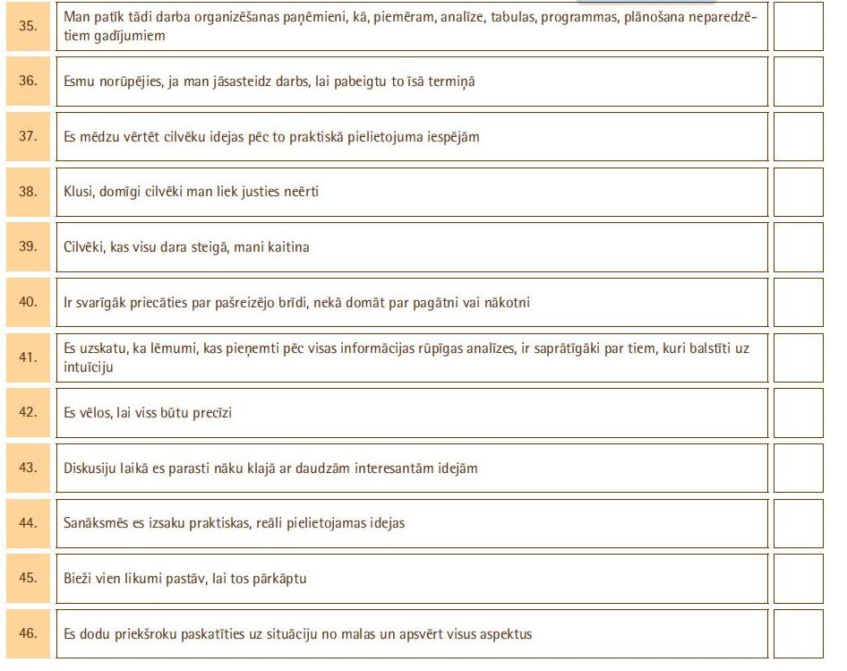

Slide 34
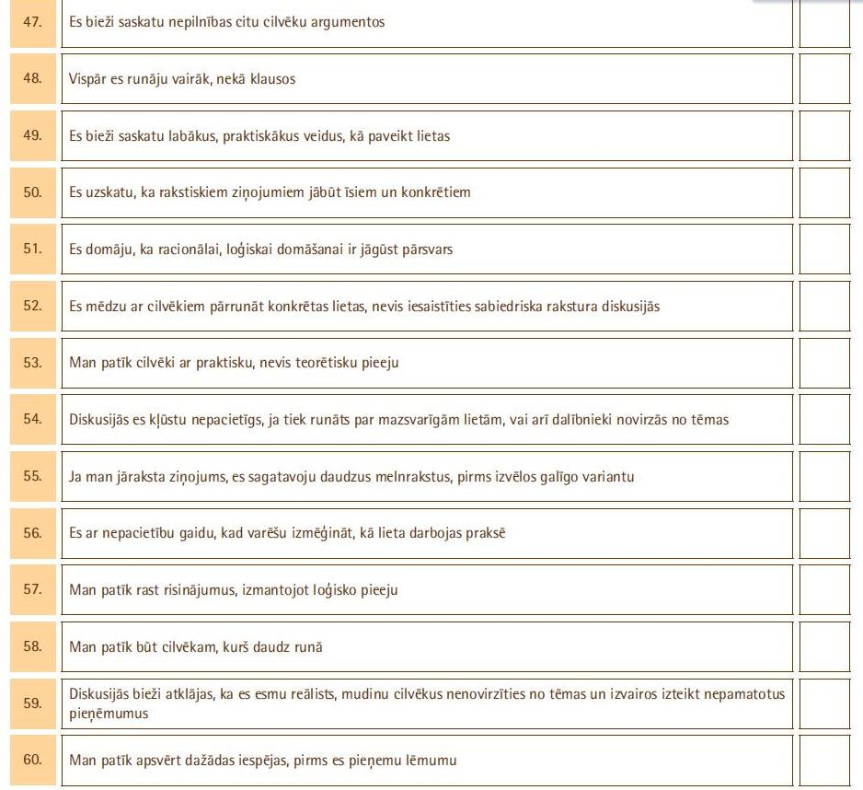

Slide 35
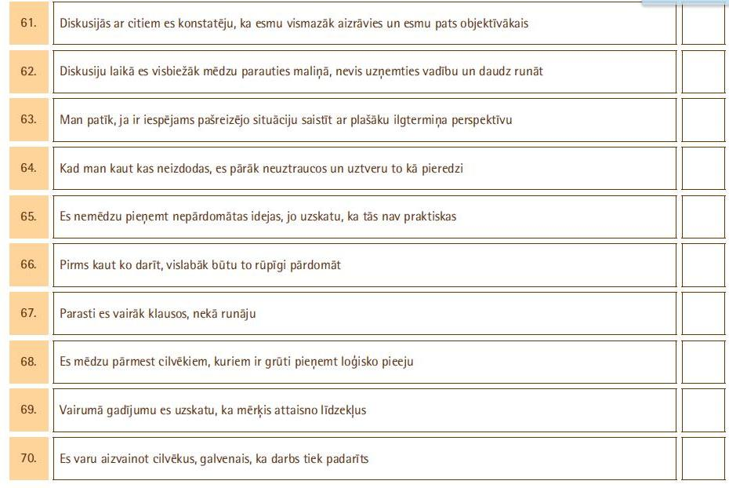

Slide 36
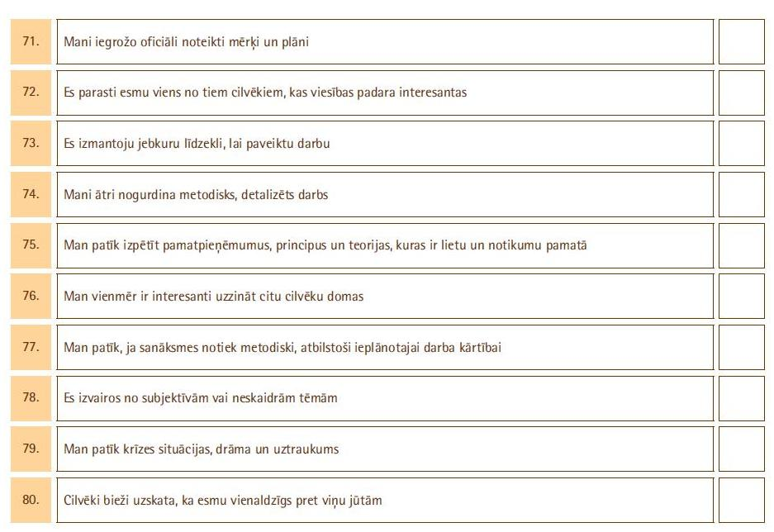

Slide 37
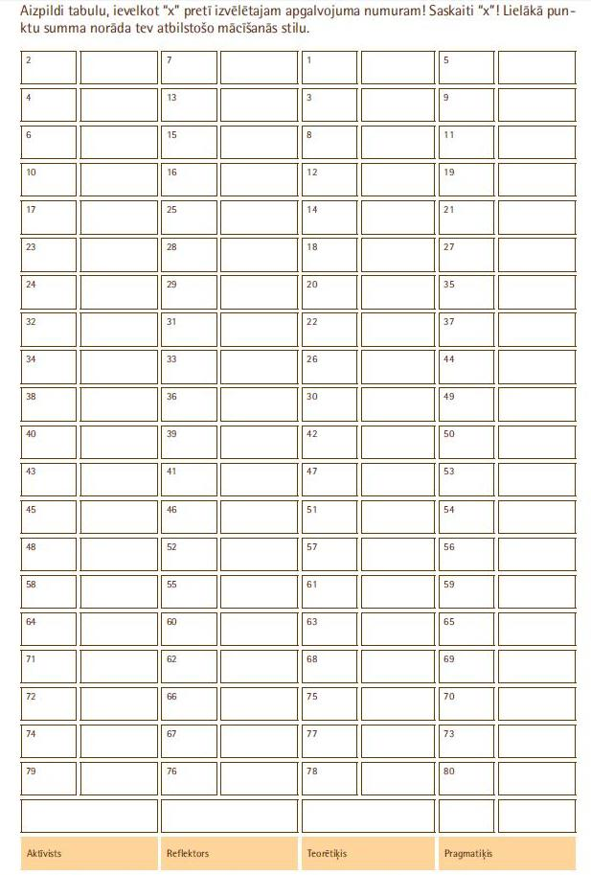

Slide 38
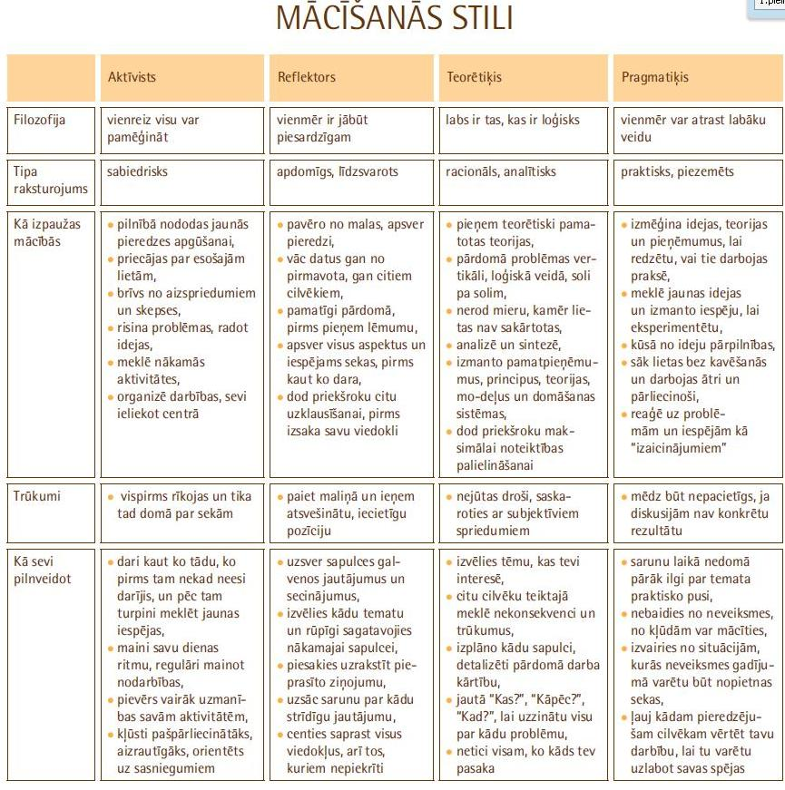

Slide 39
Intereses, prasmes, personība

Slide 40
Vērtības
Notes:
Izvēlies 15 vērtības, kas Tevi visvairak raksturo. No tām atlasi 6, sarindo secībā pa prioritatēm.

Slide 41
Kā Tu vari savas vērtības īstenot ikdienā?
Piemēram:
esmu godīgs pret sevi
Godīgums: esmu godīgs pret savu ģimeni un draugiem
Nemeloju, saku visu, kā ir u.c.
Veselība: lietoju veselīgu uzturu
sportoju, no rītiem vingroju
kad strādāju pie datora, atpūtina acis u.c.

Slide 42
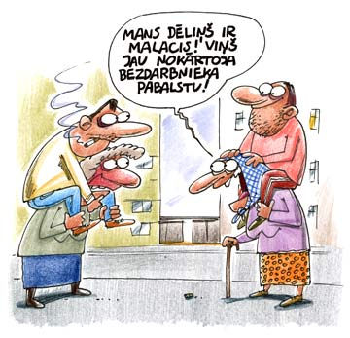

Slide 43
Prezentācijā izmantoti internetā atrodamie materiāli. Grāmata: Karjeras izglītība. Skolotāja rokasgrāmata. Patvaļīga šīs prezentācijas ievietošana internetā ir aizliegta!

